Slide 1
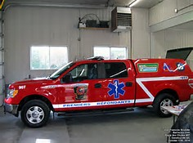
Plan d’évacuation
Préparer un plan d’évacuation c’est rassurant!

Slide 2
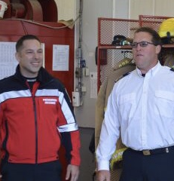
Faites le plan d'évacuation de votre domicile
Le plan d’évacuation est un dessin de chaque étage de votre domicile destiné à faciliter l’évacuation des occupants en cas d’incendie ou d’urgence. En sachant par où et comment évacuer, vous mettez ainsi toutes les chances de votre côté.

Slide 3
Ce que contient le plan d'évacuation
les sorties de secours;
les trajets pour se rendre aux sorties de secours;
le point de rassemblement situé à l'extérieur;
l'emplacement des avertisseurs de fumée, de monoxyde de carbone (CO) et des extincteurs portatifs.

Slide 4
Comment faire votre plan d'évacuation?
Dessinez le plan d’évacuation de votre domicile en compagnie de toute la famille. Faites-en même un jeu avec les enfants.
Sur votre plan, indiquez :
les fenêtres et les portes qui peuvent servir de sortie de secours;
deux trajets pour sortir de chaque pièce, si possible. Pensez aussi que la sortie habituelle de votre domicile peut être inaccessible en cas de feu, prévoyez donc une ou des sorties de rechange comme les fenêtres ou la porte-patio;
le point de rassemblement à l’extérieur. Choisissez un endroit accessible en toute saison qui évite d’avoir à traverser la rue et où vous serez visible par les pompiers à leur arrivée;
l’emplacement des avertisseurs de fumée et de monoxyde de carbone (CO) ainsi que des extincteurs portatifs.

Slide 5
Pensez aussi à :
planifier l'évacuation des bébés et des enfants. Les enfants de 12 ans et moins ont du mal à s'éveiller au son de l'avertisseur de fumée. L’intervention des parents pour les réveiller et les guider vers la sortie est souvent nécessaire;
planifier l’évacuation des personnes âgées ou handicapées. Évaluez l’aide dont elles ont besoin pour se réveiller, se déplacer, etc.
comment joindre le 9-1-1 une fois à l’extérieur de votre domicile;
placer le plan d’évacuation à la vue de tous;
vous exercer à évacuer au moins une fois par année.

Slide 6
Vidéo Bédard Agusto, http://www.securitepublique.gouv.qc.ca/securite-incendie

Slide 7
Exercez-vous à évacuer
Saviez-vous que...
Dans le pire des scénarios, vous avez moins de 3 minutes pour sortir d’une résidence en flammes. En effet, la fumée peut envahir aussi rapidement votre demeure. Cela comprend le temps que l’avertisseur de fumée détecte la fumée, sonne et vous réveille. Il ne vous reste plus beaucoup de temps pour évacuer.
Travail complété par: François Bergeron, responsable en prévention incendie

